Slide 1
Энергоменеджмент (EnMS) Балтика
Notes:
NOTE: THIS DAY HAS PROBABLY GOT TOO MANY SLIDES, PRESENTERS CANNOT SPEND TOO MUCH TIME DISCUSSING TANGENTIAL TOPICS. SKIP SLIDES IF NECESSARY.
Try to keep to the timetable indicated.
Preparation: laptop, projector, screen, name card for each trainee, flipchart or dryboard and pens, sample plant data.
Is it feasible to give memory stick to each participant with relevant documentation or do we put it on a website for download or a CD?
Printing: Print colour copies of the slides. Print A4 copies of the 3 workflow sheets in colour.
Logistics for day 2 afternoon will require a facility to break into groups where each group has enough space to work and not overhear the work of the other groups.

Slide 2
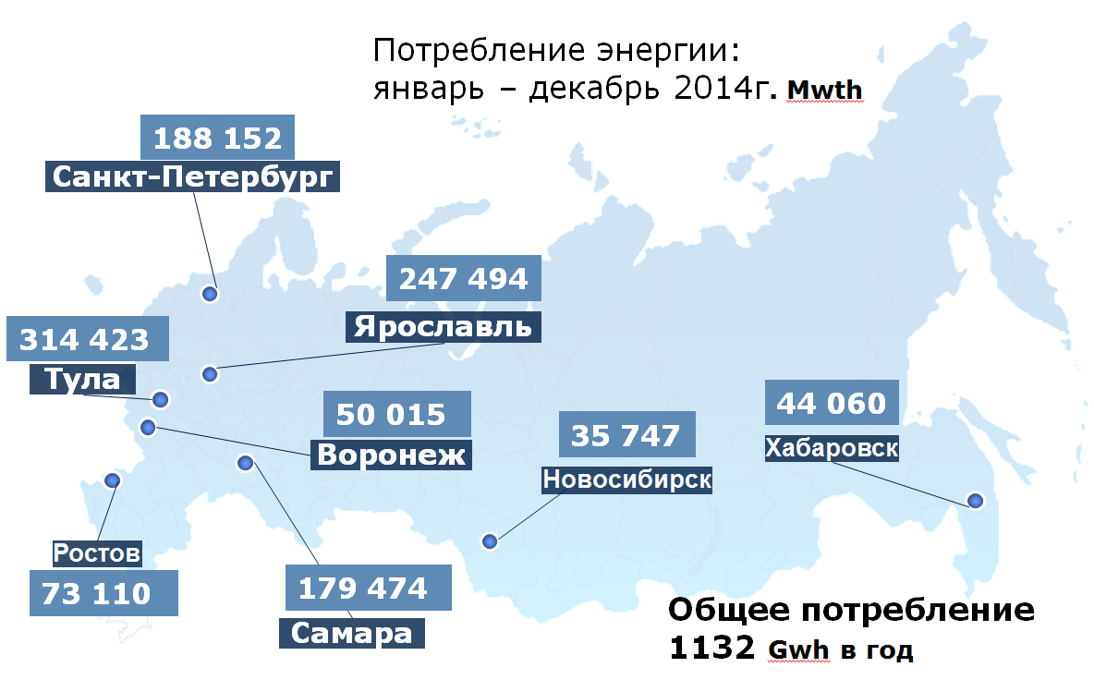
ООО «Пивоваренная компания «Балтика», часть Carlsberg Group, является крупнейшей пивоваренной компанией в России.
В 2013 году «Балтика» присоединилась к Проекту ЮНИДО «Развитие рыночных механизмов повышения энергоэффективности энергоемких отраслей российской промышленности».
В рамках партнерства с ЮНИДО, Балтика начала процесс внедрения системы энергоменеджмента (СЭнМ) на всех своих 8 заводах. Система энергоменеджмента разрабатывалась в соответствии с требованиями ISO 50001, а также Программы повышения потенциала и внедрения энергоменеджмента ЮНИДО. Суммарное энергопотребление компании в 2014 году составило 1,132 ГВтч.
Notes:
Commitment
Roles and Responsibilities
Significant Energy Users (SEUs)
Energy Performance Indicators (EnPIs)
Opportunities List
Operational Control
Review

Slide 3
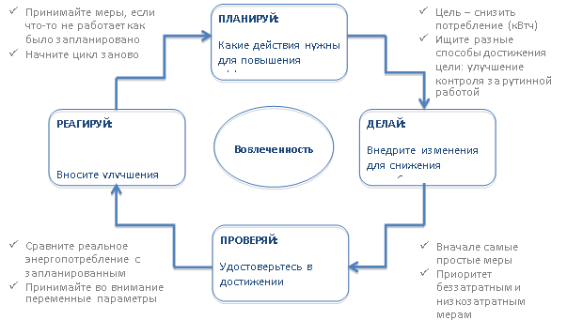
Notes:
Commitment
Roles and Responsibilities
Significant Energy Users (SEUs)
Energy Performance Indicators (EnPIs)
Opportunities List
Operational Control
Review

Slide 4
Производственные площадки «Балтики» уже работали на довольно высоком уровне энергоэффективности до присоединения к Проекту ЮНИДО. В общей сложности, за последние пять лет было внедрено порядка 1000 инициатив по повышению энергоэффективности. Уровень технических знаний и компетенции персонала соответствовал мировым стандартам. Производственные площадки также придерживаются высоких стандартов в отношении непрерывного совершенствования, включая использование комплексной системы TPM.
Notes:
Commitment
Roles and Responsibilities
Significant Energy Users (SEUs)
Energy Performance Indicators (EnPIs)
Opportunities List
Operational Control
Review

Slide 5
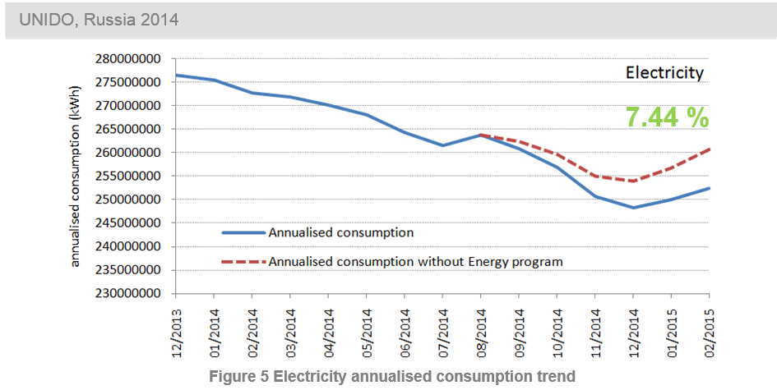
Notes:
Commitment
Roles and Responsibilities
Significant Energy Users (SEUs)
Energy Performance Indicators (EnPIs)
Opportunities List
Operational Control
Review

Slide 6
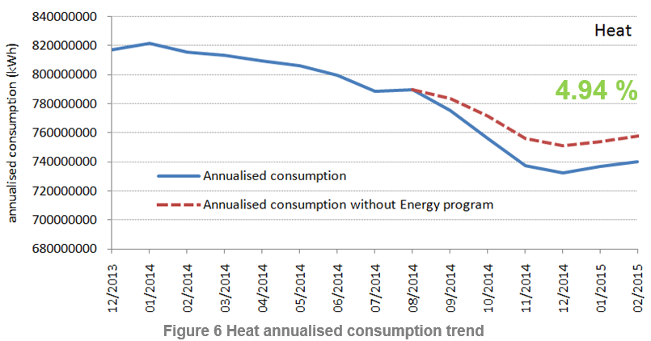
Notes:
Commitment
Roles and Responsibilities
Significant Energy Users (SEUs)
Energy Performance Indicators (EnPIs)
Opportunities List
Operational Control
Review

Slide 7
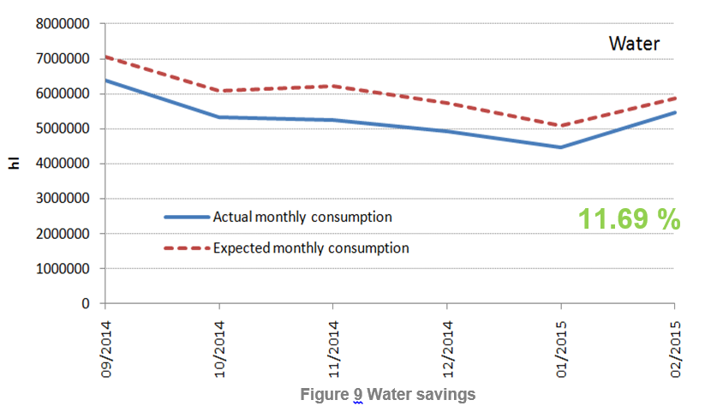
Notes:
Commitment
Roles and Responsibilities
Significant Energy Users (SEUs)
Energy Performance Indicators (EnPIs)
Opportunities List
Operational Control
Review

Slide 8
Notes:
Commitment
Roles and Responsibilities
Significant Energy Users (SEUs)
Energy Performance Indicators (EnPIs)
Opportunities List
Operational Control
Review

Slide 9
Результаты и достижения
В течение 6 месяцев на 8 производствах была достигнута экономия в 7,4% от потребления электроэнергии и 4,9% от потребления газа, что соответствует экономии более 24 млн рублей. Стоит отметить, что эти результаты учитывают разницу в уровнях производства и ассортименте продукции. За 2015 год суммарная экономия составила 72 млн. руб.
Как были достигнуты улучшения
Как уже упоминалось, большей части экономии удалось достичь благодаря беззатратным и низкозатратным мерам. Ниже представлены примеры использовавшихся мер. Эти и другие подобные усовершенствования доступны на многих промышленных предприятиях.
Отладка холодильных систем и согласование параметров холодильного оборудования с требованиями производства.
Улучшение в планировании и расстановка приоритетов технического обслуживания приводят к экономии от таких мер, как обнаружение утечек и своевременный ремонт.
Анализ и оптимизация основных операционных параметров, таких как давление, температура и т.д.
Сбор и повторное использование воды из скрубберов и гравийных фильтров.
Усовершенствование алгоритмов установки сбора углекислоты.
Регулирование давления и расхода сжатого воздуха.
Notes:
Commitment
Roles and Responsibilities
Significant Energy Users (SEUs)
Energy Performance Indicators (EnPIs)
Opportunities List
Operational Control
Review

Slide 10
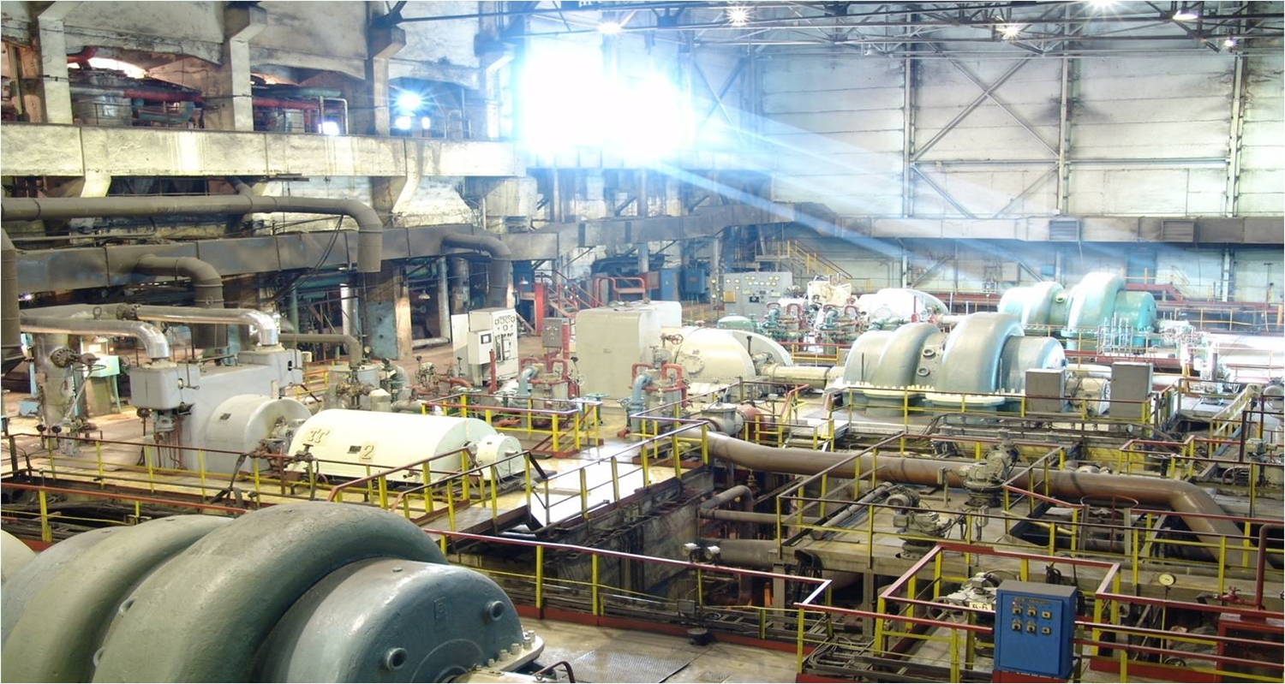


Отчет о работе в области энергоменеджмента за 2015 г.

Slide 11

Резюме
За 2015 г. фактически сэкономлено 1177,7 млн руб. при выполнении приказа от 30.01.2015 № ГД-01/024 «Об утверждении заданий по снижению затрат на производство и реализацию продукции ОАО «ММК» на 2015 год».
За 2015 г. согласно приказу об энергосбережении от 26.02.2015 № ГД-01/087 полностью выполнено из 185 запланированных мероприятий на 71,45 млн руб.
За собственная выработка электроэнергии снизилась на 3,2 МВт. Потребление электроэнергии цехами УГЭ снизилось на 4,3%.
Потребление природного газа за 2015 г. относительно 2014 г. снизилось на 4,3 % в целом по ОАО «ММК», цехами УГЭ – на 5,7%.
За отчетный период цехами УГЭ снижен удельный расход электроэнергии на выпускаемую продукцию на 2,85% и удельный расход природного газа – на 3,76%.
За 2015 г. достигнуто снижение потребления покупного природного газа технологическими и энергетическими цехами за счет большего использования промышленных газов. Снижены потери вторичных энергоресурсов (коксового газа – на 69,5%, доменного газа – на 60%).
Динамика расхода энергии по цехам УГЭ за 2015 г в сравнении с 2014 г. показывает снижение потребления всей энергии на 3,9%, также достигнуто снижение удельного расхода выработанной энергии на потребленную на 1,31 %.
Notes:
= 17,75+196,3+511,3+251,6= 976,95 млн руб
479-976,95 =498 млн. руб

Slide 12
Результат энергосбережения за 12 месяцев 2015 года. Инструменты для снижения энергозатрат.
Выполнение Приказа
ГД-01/024
«По снижению затрат на производство и реализацию продукции»
позволило снизить затраты
на 1177,7 млн. рублей.
Ежегодный приказ по энергосбережению
ИДЕИ
Малобюджетные высокоэффективные инвестиционные проекты
Энергосервисные контракты
Операционная деятельность
- Запланировано
200 проектов;
- Выполнено
188 проектов;
ЭФФЕКТ – 71,45 млн. руб.
Подано 707 идей;
- В проработке 574 проекта;
- Реализовано
189 проектов;
ЭФФЕКТ – 301,22 млн. руб.
Разработано 106 проектов;
В стадии реализации 45 проектов;
- Реализовано 12 проектов;
ЭФФЕКТ – 41,46 млн. руб.
Заключено
2 контракта
В стадии
реализации
2 контракта
ЭФФЕКТ – 31,2 млн. руб.
Текущее обслуживание и мониторинг
ЭФФЕКТ - 732,3 млн. руб.
2
Notes:
приказ по 3 волне ЗГПР-01/261 29.09.15
= 17,75+196,3+511,3+251,6= 976,95 млн руб
479-976,95 =498 млн. руб

Slide 13
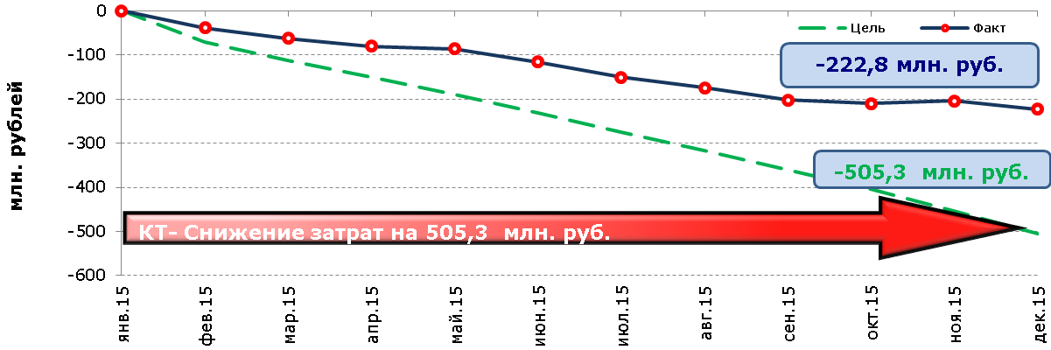
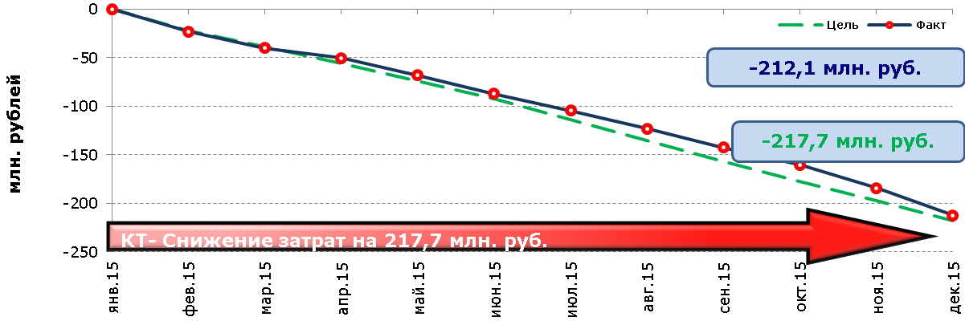
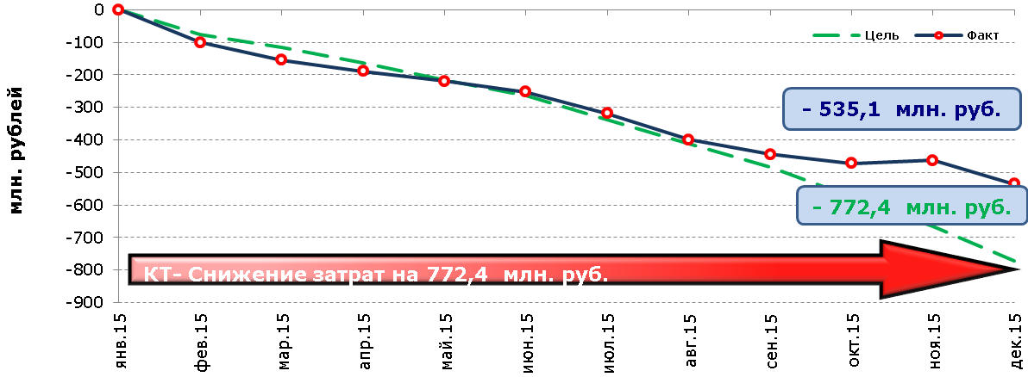
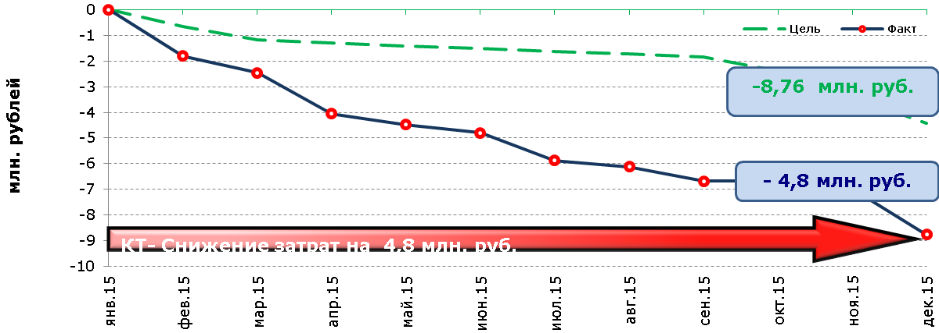
Результаты исполнения программы энергосбережения по переделам ОАО «ММК» за 12 месяцев 2015г.
Металлургический передел
Прокатный передел
УГЭ
УЖДТ
3

Slide 14
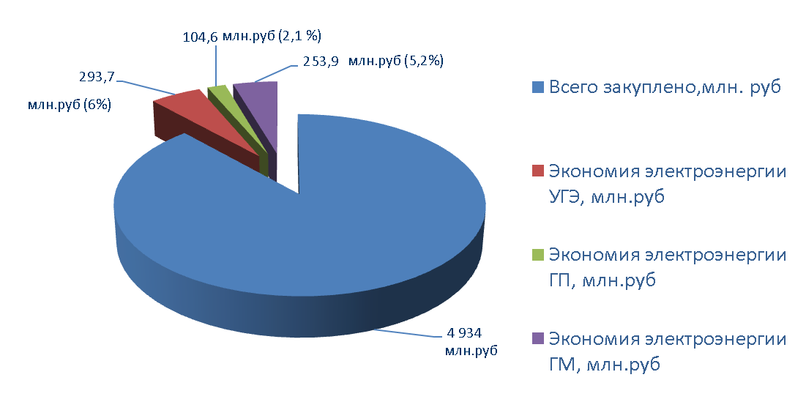
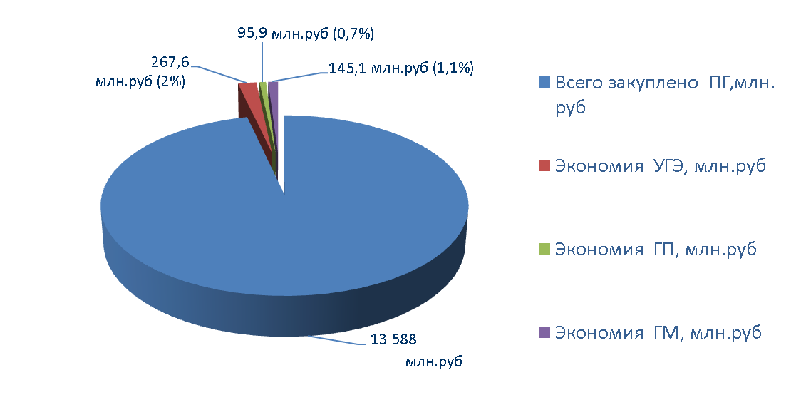
Закуп и экономия ТЭР в 2015г
Электроэнергия
Всего ОАО «ММК» закупил в 2015г электроэнергии - 1 897 648,3 тыс. кВт*ч на
сумму 4 934 млн. рублей.
Экономия электроэнергии составила 651,9 млн. руб., из них:
УГЭ: 293,7 млн. рублей (6%)
ГМ: 253,6 млн. рублей (5,2%)
ГП: 104,6 млн. рублей (2,1%)
Природный газ
Всего ОАО «ММК» закупил в 2015г природного газа - 3 882 206,3 тыс.м3 на
сумму 13 588 млн. рублей.
Экономия топлива составила 508,6 млн. руб., из них:
УГЭ: 267,6 млн. рублей (2%)
ГМ: 145,1 млн. рублей (1,1%)
ГП: 95,9 млн. рублей (0,7%)
Notes:
= 17,75+196,3+511,3+251,6= 976,95 млн руб
479-976,95 =498 млн. руб

Slide 15
Ключевые изменения в бизнес-процессах реализованные в 2015 г. и планируемые в 2016 г. в области энергосбережения
В 2015 г реализовано:
Разработан и введен стандарт «Порядок управления энергоэффективными проектами» СТО СМК 2-6.3-19-2014;
Изменена инструкция «О порядке проведения патентно-лицензионной, изобретательской и рационализаторской работы» И НТЦ 3-01-2015;
Создан дополнительный механизм финансирования энергоэффективных (высокоэффективных малозатратных) проектов – Бэби Капекс;
Разработаны инструкции о дополнительном стимулировании авторов Идей в области энергосбережения с использованием фондов Главного энергетика и Главного прокатчика;
Начата работа над аспектами энергосбережения в рамках проекта Микро-МВЗ; разработан инструмент «Чек-лист» с первым внедрением в Кислородном цехе.
В 2016 г планируется:
Переработка стандарта: «Порядок управления энергоэффективными проектами» СТО СМК 2-6.3-19-2014 с учетом опыта работы и полученных результатов 2015 года;
Разработка руководства по системе энергетического менеджмента и стандарта СЭнМ «Энергетическое планирование»;
Внедрение многофункциональной электронной «Платформы энергоменеджмента» как базы накопления и масштабирования лучших практик с инновационным модулем гибридного управления проектами;
Сертификация ОАО «ММК» на соответствие ISO-50001
Тиражирование «Чек-листов» как лучшей практики на цеха главного энергетика и частично на производственные цеха.
Пилотное внедрение элементов бережливого производства и 5S в цехах УГЭ

Slide 16
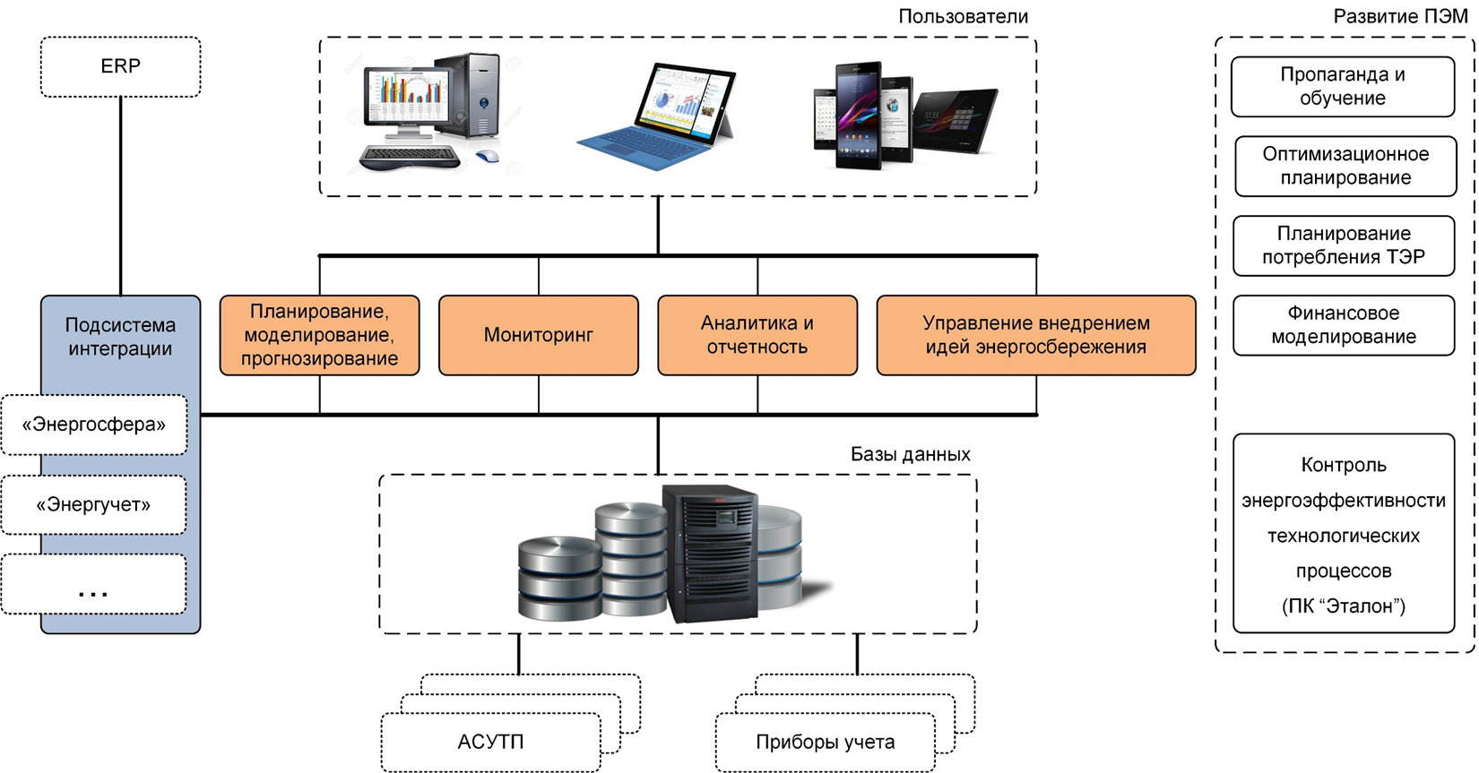
ISO-50001 и «Платформа энергоменеджмента»

Slide 17
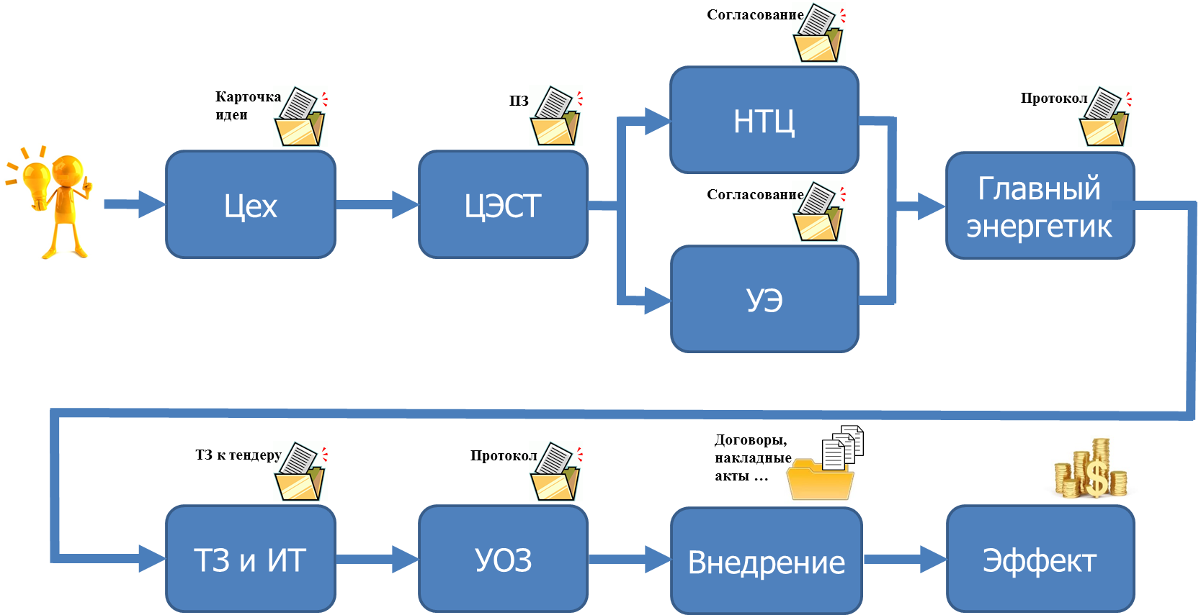
ISO-50001 и «Платформа энергоменеджмента»

Slide 18
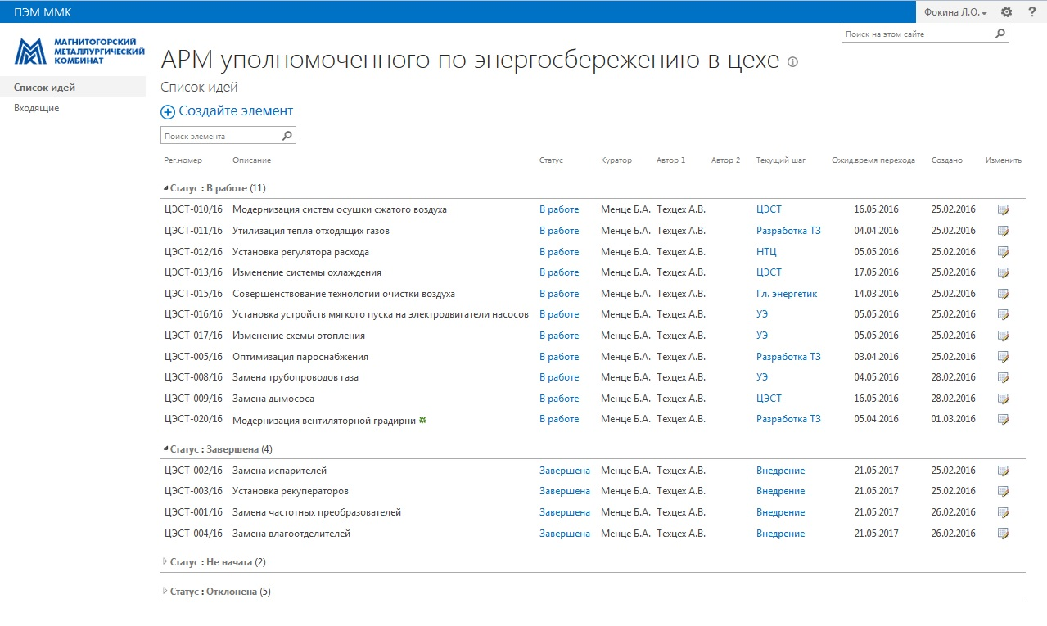
ISO-50001 и «Платформа энергоменеджмента»

Slide 19
Приоритетные комплексные проекты в области энергосбережения на 2016-2018
Затраты. млн. руб. | Окупаемость, лет
3 729 | 2,57
1 852 | 2,1
1027 | 2,3
401 | 1,8
156 | 0,7
Модернизация паро-конденсатной системы
Повышение эффективности электропривода
Модернизация системы водоснабжения
Повышение эффективности теплообменного оборудования
Повышение эффективности систем цехового отопления
ИТОГО:
7 165 | 2,2

Slide 20
Модернизация паро-конденсатной системы
Проекты верхнего уровня:
- Замена турбины ВРТ-25 на ПТ-40/50 с увеличением выработки электроэнергии;
- Установка бустерных тур-бин у конечных потребите-лей на паропроводах завы-шенного диаметра;
- Реконструкция мини-ТЭЦ КХП с установкой нового парового котла и турбины
- Реконструкция турбины Т-50/60-130
Проекты среднего уровня:
- Автоматизация работы пароаккумуляторов;
- снижение сбросов пара с котлов ОКГ за счет уста-новки РУ 40/6 для обеспе-чения собственных нужд;
- Замена конденсатоотвод-чиков на паро-конденсат-ных сетях;
- Уменьшение диаметров паропроводов, восстанов-ление изоляции
Проекты нижнего уровня:
- Установка магистральных пароэжекторных устройств с автоматической регули-ровкой для подогрева эмульсий и растворов в прокатных цехах;
- Исключение потерь пара за счет установки локаль-ных подогревателей в сис-темах ГВС у потребителей;
- Установка систем автома-тического регулирования потребления пара
Суммарные затраты по программе – 3 729 млн руб.

Slide 21
Повышение эффективности электропривода
Модернизация приводных агрегатов:
- анализ, подбор и уста-новка более эффективных агрегатов (насосов, венти-ляторов и др. приводов)
- приведение габаритов существующих электро-двигателей в соответствие требуемой нагрузки;
- повышение класса энергоэффективности устаревших электродви-гателей
Автоматизация привода:
- моделирование процессов подбор схемы автоматиза-ции;
- установка ЧРП, мягких пусков и других устройств регулирующих работу привода;
- выведение сигналов в SCADA системы предприя-тия для организации дистанционного управления.
Комплексная автоматизация:
- внедрение комплексных систем управления технологическими/энергетическими процессами;
- создание многоуровневой системы автоматического контроля параметров работы узлов и агрегатов технологических комплексов;
Суммарные затраты по программе – 1 852 млн руб.

Slide 22
Модернизация системы водоснабжения
Проекты верхнего уровня:
- установка узлов учета технической воды на насосных станциях ЦВС и у потребителей для сведения динамических балансов и оперативного регулирования сетей;
- Интеграция показаний в АСУ-Энергоучет, разработ-ка оптимизационных моде-лей с привязкой к микро-МВЗ
Проекты среднего уровня:
ремонт и реконструкция оборудования насосных станций производственного водоснабжения ЦВС:
- замена насосных агрегатов;
- восстановление и автома-тизация работы запорно-регулирующей арматуры;
- ремонт коллекторов
Проекты нижнего уровня:
ремонт и реконструкция водоводов технической воды:
- устранение аварийных и малодоступных участков;
- монтаж резервных ниток и перемычек;
- гидравлическая наладка и оптимизация сетей
Суммарные затраты по программе – 1027 млн руб.

Slide 23
Повышение эффективности теплообменного оборудования
Модернизация технологических рекуператоров:
- моделирование тепломассообменных процессов и подбор утилизационных решений;
- Восстановление старых и установка новых техно-логических рекуператоров;
- Внедрение новых решений утилизации теплоты технологических процессов
Замена или восстановление низкоэффективных теплообменников:
- чистка или промывка теплообменников с дове-дением до номинальных параметров;
- установка новых высоко-эффективных теплообмен-ников;
- внедрение ступенчатых схем утилизационного теплообмена
Автоматизация систем теплопотребления:
- Установка систем погодного регулирования;
- Автоматизация технологических процес-сов тепломассообмена;
- Внедрение решений прецизионного регулирова-ния параметров нагрева технологических сред
Суммарные затраты по программе – 401 млн руб.

Slide 24
Первая очередь – 2016 год. Объем инвестиций – 887 млн руб.

Slide 25
Замена паротурбинной установки ВРТ-25 на ПТ-40/50 в цехе ПВЭС-2
Текущая ситуация:
На ПВЭС-2 установлено четыре турбогенератора суммарной номинальной мощностью 91 МВт. Наиболее старый и изношенный агрегат - турбогенератор №2 Р-25-90/18 Харьковского турбогенераторного завода – возраст более 50 лет.
Параметры работы турбогенератора №2 в 2014 году:
Выработка электроэнергии - 151 147,8 тыс. кВтч (69% от максимально возможных);
Средняя мощность – 19,4 МВт (77,4% от номинала);
Ремонтные простои – 965 часов (11% от 8760 возможных часов работы)

Slide 26
Замена паротурбинной установки ВРТ-25 на ПТ-40/50 в цехе ПВЭС-2
Предлагаемое решение:
Прорабатывался вопрос замены устаревшего турбоагрегата ВРТ-25 на новый с учетом следующих ключевых требований и предпосылок:
Увеличение эл. мощности агрегата с 19 до 35 МВт при том же расходе пара;
Возможности монтажа в существующих габаритах здания ПВЭС-2;
Обеспечения требуемых параметров пара в производственном отборе;
Возможности работы в конденсационном режиме в летнее время
По данным критериям подобрана турбина типа ПТ-40/50-8,8/1,0 с генератором ТТК-50-К-2У3 производства ОАО «Калужский турбинный завод».
Наименование показателя | Величина
Необходимый объем инвестиций, тыс. руб. | 994 816
Доп. выработка электроэнергии, тыс. кВтч/год | 103 000
Расчетный годовой экономический эффект, тыс. руб. | 266 476
Срок окупаемости, лет | 3,73

Slide 27
Реконструкция турбины Т-50/60-130 ТЭЦ
Существующее положение
После модернизации
На кислородный цех
G=150т/ч,Р=90кгс/см2
На кислородный цех
G=150т/ч,Р=90кгс/см2
Эффект
-60 тонн
пара в час
На 1-ую очередь ТЭЦ
G=10т/ч, Р=90кгс/см2
На 1-ую очередь ТЭЦ
G=70т/ч, Р=90кгс/см2
РОУ
Турбина Т-50
РОУ
КРС
Gт= 270т/ч
Nэ=60
МВт
Nэ=60
МВт
Gроу=160т/ч
Gт= 430т/ч
Котел
Котел
Gк=430т/ч, Р=125кгс/см2
Gк=430т/ч, Р=125кгс/см2

Slide 28
Реконструкция турбины Т-50/60-130 ТЭЦ
Объем реконструкции
Реконструкция ЦВД и ЦНД
Реконструкция уплотнений
Реконструкция конденсатора
Реконструкция регулирующих клапанов
Типовой капремонт
Наименование показателя | Величина
Стоимость проекта, тыс. руб. | 600000
Расчетная экономия природного газа, тыс. м³/год | 88 800
Расчетный годовой экономический эффект, тыс. руб. | 332 112
Срок окупаемости, лет | 1,81

Slide 29
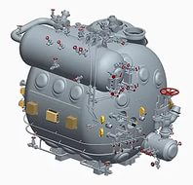
Модернизация (реконструкция) мини –ТЭЦ КХП
Текущая ситуация:
Котел-КВГ-3Г
Остаточный ресурс работы котла – 3 года (после 2018 г. ремонт невозможен)
Высокая стоимость обслуживания из-за специфики «судового» котла
Высокие требования к котловой воде
Работа котла и турбины на пониженных параметрах (50% от номинала)

Slide 30
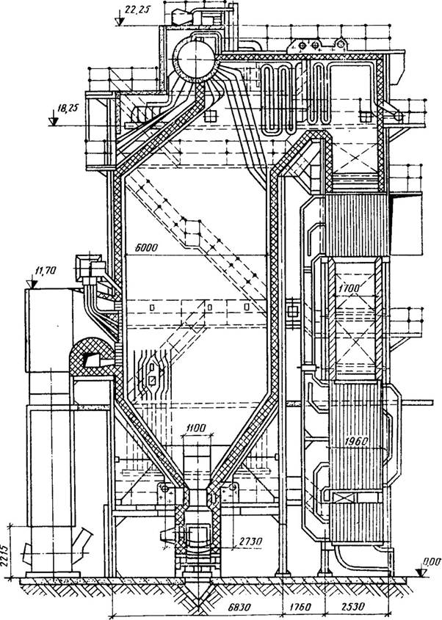
Модернизация (реконструкция) мини –ТЭЦ КХП
Установка нового котла
Е-75-3,9-440 ГМ
Устранение проблем с питательной водой
Доп. выработка 2,5 МВт
Подмес конденсата
Реагентное подкисление
Турбина
Р-4-3,4/1,5
Н-катионный фильтр
Наименование показателя | Величина
Стоимость проекта, тыс. руб. | 197000
Доп. выработка ээ, тыс. кВтч/г | 21000
Расчетный годовой эк. эффект, тыс. руб. | 54180
Срок окупаемости, лет | 3,6

Slide 31
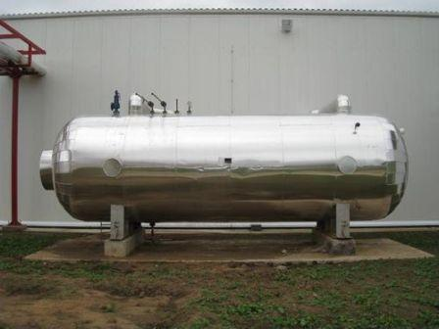

Автоматизация работы пароаккумуляторов в энергокорпусе ПСЦ
В энергокорпусе ПСЦ для аккумулирования и стабилизации пара от колов ОКГ ККЦ установлено 7 пароаккумуляторов;
На всех пароаккумуляторах отсутствует автоматика регулирования подачи-отпуска пара.
Текущая ситуация
Следствия
Пароаккумуляторы не выполняют свою основную функцию – накапливать пар
Пролет пара через пароаккумуляторы
Ручная регулировка режимов невозможна
Сбросы пара через свечу
(до 70 тонн/час)
Забор пара из общецехового паропровода
Снижение давления в общецеховом паропроводе

Slide 32
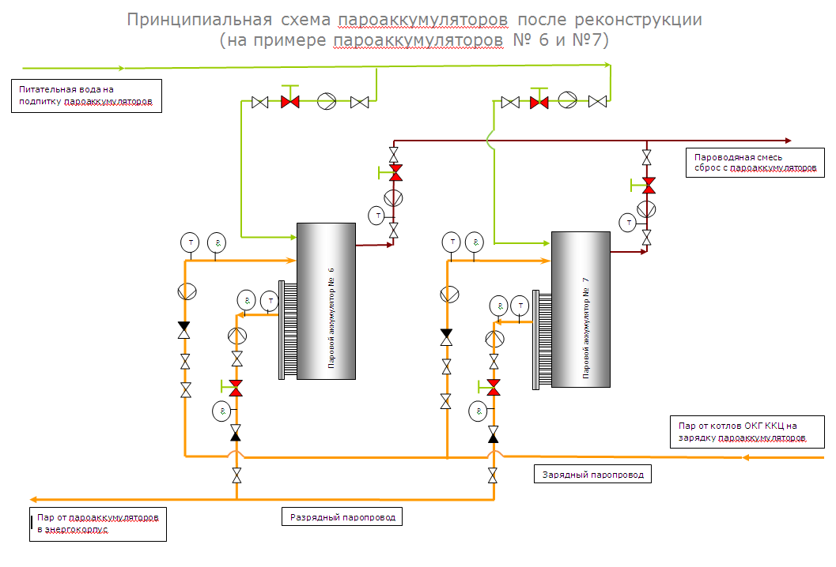
Автоматизация работы пароаккумуляторов в энергокорпусе ПСЦ
Наименование показателя | Величина
Необходимые инвестиции, тыс. руб. | 25 000
Расчетная экономия пара, Гкал/год | 27 994
Расчетный годовой экономический эффект, тыс. руб. | 15 625
Срок окупаемости, лет | 1,6

Slide 33
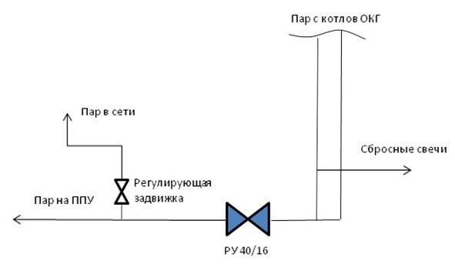
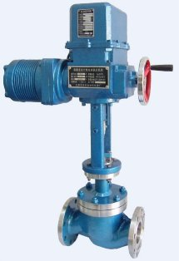
Внедрение системы автоматического регулирования отпуска пара РУ40/16 энергокорпуса ПСЦ
Текущая ситуация:
В энергокорпусе ПСЦ распределение пара после редуцирующей установки 40/16 регулируется вручную - степенью открытия задвижки.
Недостатки существующей схемы:
В период пиковых нагрузок, ручное регулирование задвижки не позволяет оперативно управлять распределением пара между ППУ и общецеховыми сетями, что приводит к ограничению расхода пара через РУ 40/16 (пар сбрасывается на свечах).
Предлагаемое решение:
Наименование показателя | Величина
Инвестиции, тыс. руб. | 2 000
Расчетная экономия пара, Гкал/г | 4 050
Годовой эк. эффект, тыс. руб. | 2 261
Срок окупаемости, лет | 0,9
Вместо ручного регулирования установить автоматический клапан с электроприводом, что позволит снизить сбросы пара через свечи на
4 тыс. Гкал в год.

Slide 34
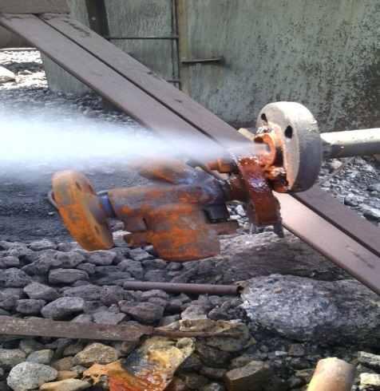
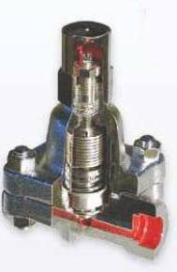
Восстановление работоспособности конденсатоотводчиков на паро-конденсатных сетях ЦУиПХП и КХП
Текущая ситуация:
нарушение гидравлического режима работы паропотребляющего оборудования (гидроудары);
понижение температуры пара у конечного потребителя из-за наличия конденсата в паровом пространстве;
пролет пара через неисправные конденсатоотводчики и запорную арматуру.
Вывод: перерасход пара по сетям ЦУиПХП и КХП составляет 319 тыс. Гкал или 178 млн. руб. в год.
Предлагаемое решение:
1. Заменить неработающие конденсатоотводчики и запорную арматуру;
2. Смонтировать новые узлы отвода конденсата в местах его интенсивного образования.
Наименование показателя | Величина
Инвестиции, тыс. руб. | 240 259
Расчетная экономия пара, Гкал/г | 319 083
Годовой экономический эффект, тыс. руб. | 178 099
Срок окупаемости, лет | 1,35

Slide 35
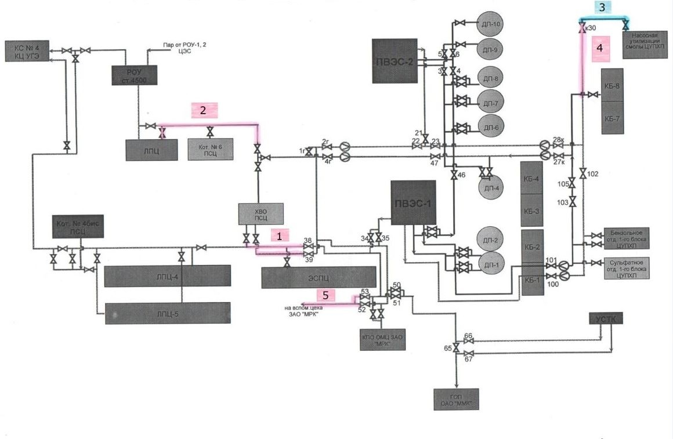
Уменьшение диаметров паропроводов
Текущая ситуация:
При строительстве паропроводов проектом закладывалось сечение с запасом и возможностью увеличения пропускной способности. После запуска цехов фактическое потребление пара оказалось ниже расчетного. В следствии чего:
снизились скорости пара в паропроводах;
ухудшились параметры пара у потребителей;
увеличились тепловые потери.
Предлагаемое решение:
Уменьшить диаметры паропроводов на участках:
от колонны № 16 до врезки на ХВО ПСЦ;
от ЦРМО-1 в южный район;
от 2-ой дренажной камеры до склада бензола;
от КБ-7,8 до второй дренажной камеры;
от КПО до ЧЛО ОМЦ.
Наименование показателя | Величина
Инвестиции, тыс. руб. | 38 633
Расчетная экономия пара, Гкал/г. | 56 602
Годовой экономический эффект, тыс. руб. | 31 537
Срок окупаемости, лет | 1,22

Slide 36
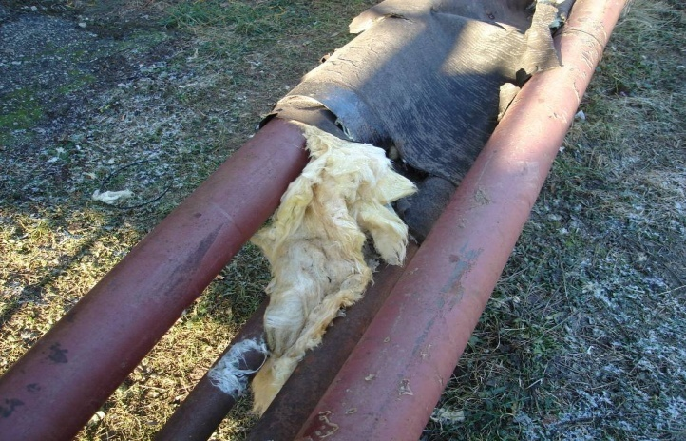
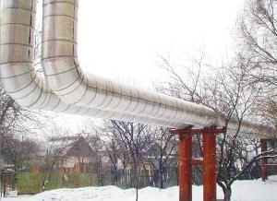
Восстановление тепловой изоляции паропроводов
Текущая ситуация:
Тепловая изоляции на отдельных участках паропроводов ОАО “ММК” находится в неудовлетворительном состоянии или отсутствует, что приводит к значительным тепловым потерям.
Предлагаемое решение:
Восстановить тепловую изоляцию на участках:
н.д. Ду300мм от ПВЭС-1 до 1-ой дренажной камеры КХП;
н.д. Ду350мм от ДП-4 до КБ-7,8;
в.д. Ду300мм от ДП-4 до КБ-7,8;
в.д. Ду300мм от ПВЭС-1 до колонны №16;
в.д. Ду300мм от ПВЭС-1 до №16 до «гусаков»;
в.д. Ду500мм от ЦЭС до задвижек №40,41;
в.д. Ду300мм от 2-ой дрен. камеры до «кислосмолки»;
в.д. Ду400мм от ПВЭС-2 до ЦУ-2 (нитка 3);
в.д. Ду500мм от ПВЭС-2 до задвижек №13,14.
Наименование показателя | Величина
Инвестиции, тыс. руб. | 47 256
Расчетная экономия пара, Гкал/г. | 41 652
Годовой экономический эффект, тыс. руб. | 23 248
Срок окупаемости, лет | 2

